Slide 1
Robotronik – Conception Electronique
Des spécifications au circuit imprimé
Xavier Lesage
16/10/2019

Slide 2
Sommaire
Cahier des Charges
ORS
CNY 70
Datasheet
CNY70
ORS
NE555
LTSpice
Tran
AC
Dimensionnement / Simulation
Emetteur
Filtre
Détecteur de crête
Récepteur
Vérification
KiCAD
Règle de Routage

Slide 3
Cahier des Charges
Détection de ligne de 3-4 mm d‘épaisseur dans un plan
Surface blanche en papier
Ligne de feutre noir
Déplacement dans le plan
Distance entre le capteur et la surface faible

Slide 4
Capteur optique à reflexion (ORS)
Assemblage d‘un émetteur et d‘un récepteur
Emetteur:
Photodiode
Emission d‘une onde infrarouge (~950nm)
Récepteur:
Phototransistor
Courant de sortie proportionnel à la lumière incidente

Slide 5
CNY 70
Capteur optique à réflexion
Courte distance <5mm
Filtre lumière ambiante
Peu cher
https://fr.farnell.com/vishay/cny70/capteur-optique-sortie-transistor/dp/1470063

Slide 6
Datasheet
CNY 70: http://www.farnell.com/datasheets/1866525.pdf
Vishay ORS: https://www.vishay.com/docs/80107/80107.pdf
NE555: http://www.ti.com/lit/ds/symlink/se555.pdf

Slide 7
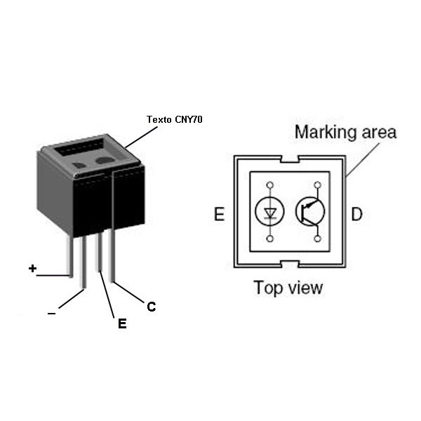
Datasheet – CNY 70
Pin map
Forward current
Fig. 5 courant collecteur / entrée
Fig. 9 courant collecteur / distance

Slide 8
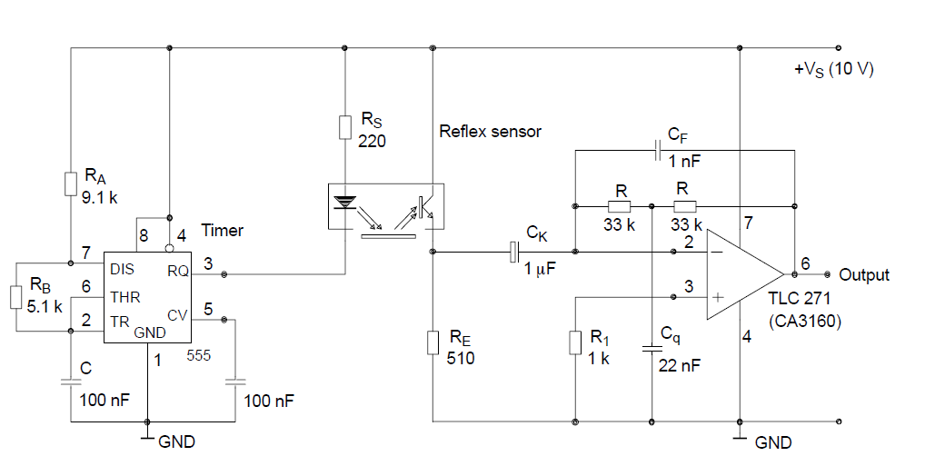
Datasheet – ORS
P. 2, 3 Informations générales
P. 9, 10 Lumière ambiante
P. 11-13 Applications (circuits)
Fig. 18-22 Circuits

Slide 9
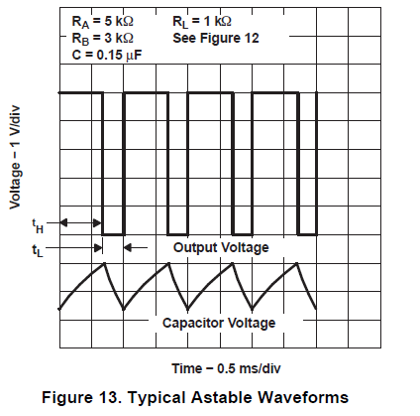
Datasheet – NE555
Pin map
S. 7.3 Conditions d’utilisation
S. 8.3.2 Montage astable

Slide 10
Simulation - LTSpice
Définition: „LTspice® is a high performance SPICE simulation software, schematic capture and waveform viewer with enhancements and models for easing the simulation of analog circuits. Included in the download of LTspice are macromodels for a majority of Analog Devices switching regulators, amplifiers, as well as a library of devices for general circuit simulation.” [ https://www.analog.com/en/design-center/design-tools-and-calculators/ltspice-simulator.html ]
Dessin de schéma et simulation de comportement
Commandes de simulation variables

Slide 11
Simulation - Tran
Analyse du circuit dans le temps
Vérification d’un comportement pour des conditions données
Syntaxe: .TRAN <Tstep> <Tstop> [Tstart [dTmax]] [modifiers]
Cf. edit sim. com.

Slide 12
Simulation - AC
Balayage en fréquence.
P. ex. Réponse d‘un filtre en fréquence.
Diagramme de Bode
Dynamique AC des sources
Syntaxe : .AC DEC ND FSTART FSTOP
Cf. edit sim. com.

Slide 13
Dimensionnement
Valeur standard de composant:
Résistances: E12
Capacité
Composant disponible ou simple à trouver
Composant en boitier multiple (p. ex. Boitier 4 AOP)

Slide 14
Dimensionnement – Emetteur: NE555
Préférez la datasheet constructeur (fig 21 vs 8.3.2)
Vcc = 5V
Fig. 12,14
Calcul au tableau

Slide 15
Simulation - Emetteur
Cf Emetteur_v1.asc
Variation Ra/Rb

Slide 16
Dimensionnement – Récepteur: filtre
Fig. 21 active filter
Calcul au tableau

Slide 17
Simulation - Filtre
Ajout d‘un dynamique AC pour analyse AC
Pour TRAN simulation du créneau par PULSE
Syntaxe : PULSE(V1 V2 TD TR TF PW PER)
Variation R2/R3 , Cf/Cq
Cf. filtre_biz.asc

Slide 18
Dimensionnement – Récepteur: Détecteur Crête
Montage détecteur de crête
Calcul au tableau
Valeurs empiriques

Slide 19
Simulation – Détecteur de Crête
Ajustement empirique des valeurs de composant
Fonction sinusoïdale en entrée
Syntaxe: SIN( {voffset} {vpeak} {freq} {tdelay} {damp_factor} {phase} )
Cf. Detecteur de crete.asc

Slide 20
Simulation - Récepteur
Isolation d‘étage?
Adaptation pour l‘utilisation
Cf. Recepteur_v1.asc

Slide 21
Vérification
Fonctions?

